Slide 1
Pécsi ókeresztény sírkamrák

Slide 2
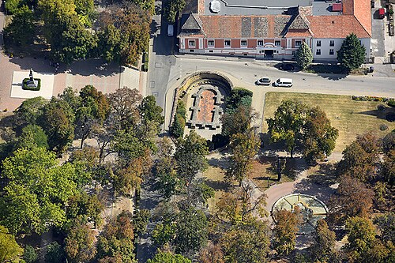
Pécsi ókeresztény sírkamrák
légi felvételen

Slide 3
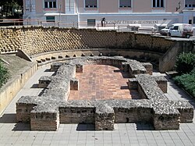

Slide 4
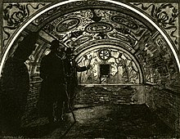
Ókeresztény sírkamra Pécsett 1900 körül
A „Péter-Pál” sírkamra mennyezetén
kerek medalionokban négy, különböző korú
férfi ábrázolása (tondófej) látható

Slide 5
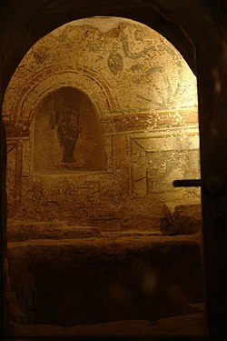
ll. Számú ( Korsós) sírkamra

Slide 6
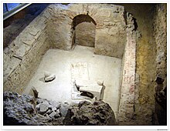
lll. Számú sírkamra

Slide 7
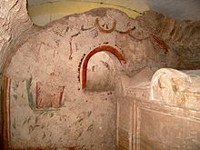
A sopianaei Ókeresztény Mauzóleum
Sírkamrájának keleti fala

Slide 8
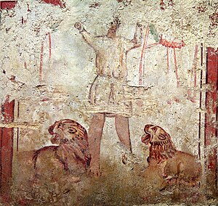
Dániel próféta az oroszlánok között,
A mártíromság koszorúival a sopianaei
Ókeresztény Mauzóleum sírkamrájának
északi falán

Slide 9
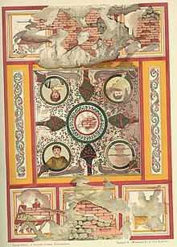
Pécsi ókeresztény mennyezetkép
( Henszelmann Imre könyvéből)

Slide 10
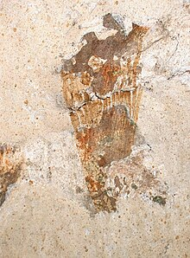
Búzakalász ábrázolása a sopianaei Ókeresztény
Mauzóleum sírkamrájának keleti fülkéjében.

Slide 11
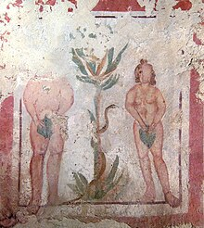
A bűnbeesés jelenete a sopianaei Ókeresztény
Mauzóleum sírkamrájának északi falán

Slide 12
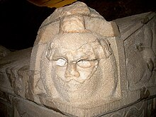
Színházi maszk a sopianaei Ókeresztény
Mauzóleum sírkamrájának szarkofágján

Slide 13
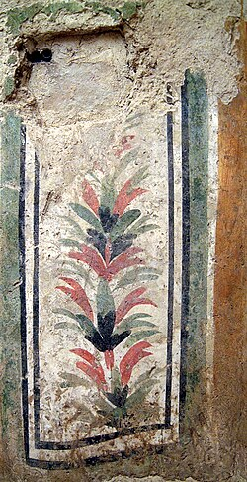
Életfa ábrázolás a sopianaei Ókeresztény Mauzóleum sírkamrájának
északi falán

Slide 14
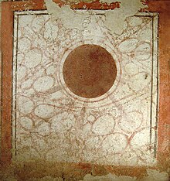
Márványutánzatos festés a s ÓK M sírkamrájának
déli falán

Slide 15
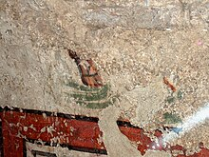
Állatábrázolás töredéke a s Ók M
Sírkamrájának déli boltozatvállán.

